Slide 1

স্বাগতম

Slide 2
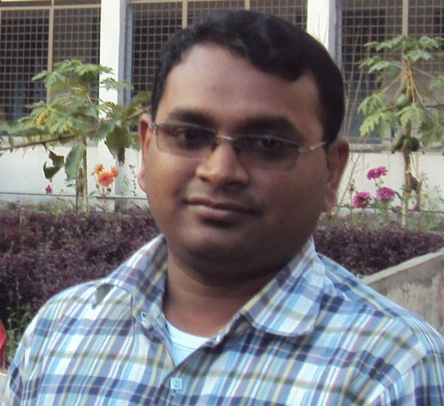
মোঃ আমিনুল কবীর
সহকারী প্রধান শিক্ষক
ব্রাহ্মন্দী এডভোকেট সুরুজ আলী উচ্চ বিদ্যালয়
শিবপুর,নরসিংদী।
মোবাইলঃ০১৭৩২৪০২০৮০/০১৯৭২৪০২০৮০
ই-মেইলঃakabir351@gmail.com
আই, ডি -২৫

Slide 3
শ্রেণিঃদশম
বিষয়ঃগণিত
অধ্যায়ঃদশম
সময়ঃ ৫০ মিনিট
তারিখঃ০৫/০৫/২০১৫খ্রিঃ

Slide 4
দূরত্ব ও উচ্চতা

Slide 5
এই পাঠ্য শেষে শিক্ষাথীরা......
        দূরত্ব ও উচ্চতা সর্ম্পকেজানতেপারবে
        ।
উন্নতি ও অবণতি কোণ সর্ম্পকে জানতে পারবে।
গাণিতিক সমস্যা চিত্রের মাধ্যমে প্রকাশ করতে পারবে।

Slide 6
৮ম(৬০%) ৯ম(৭৫%) ১০ম(৮৫%)
(একজন ছাত্রের তিন বছরের গড় ফলাফল)
উন্নতি

Slide 7
৮ম(৯০%) ৯ম(৭৫%) ১০ম(৬০%)
(এক জন ছাত্রের তিন বছরের গড় ফলাফল)
        অবনতি

Slide 8
উন্নতি কোণ অবনতি কোন

Slide 9
একক কাজ
একটি ৩০ এবং ৬০ করে উন্নতি ও অবনতি কোণ আংকণ কর।
সময়ঃ১০মিনিট

Slide 10
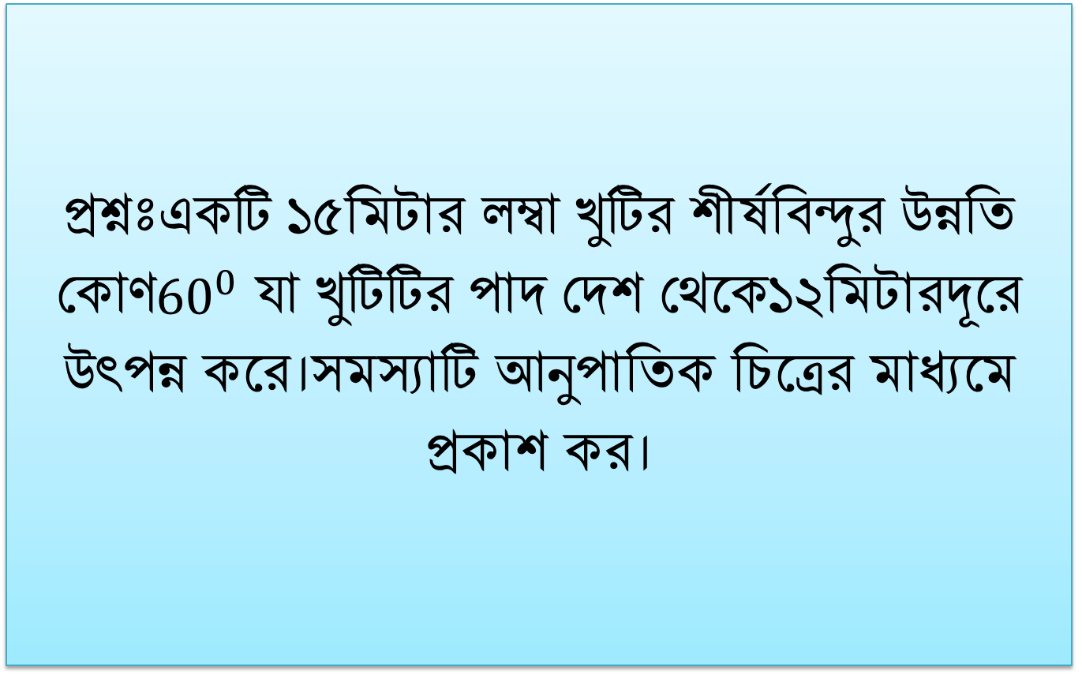
প্রশ্নঃএকটি ১৫মিটার লম্বা খুটির শীর্ষবিন্দুর উন্নতি কোণ${60}^{0}$ যা খুটিটির পাদ দেশ থেকে১২মিটারদূরে উৎপন্ন করে।সমস্যাটি আনুপাতিক চিত্রের মাধ্যমে প্রকাশ কর।

Slide 11

১৫মিটার
৬০
১২মিটার
$${60}^{0}$$

Slide 12
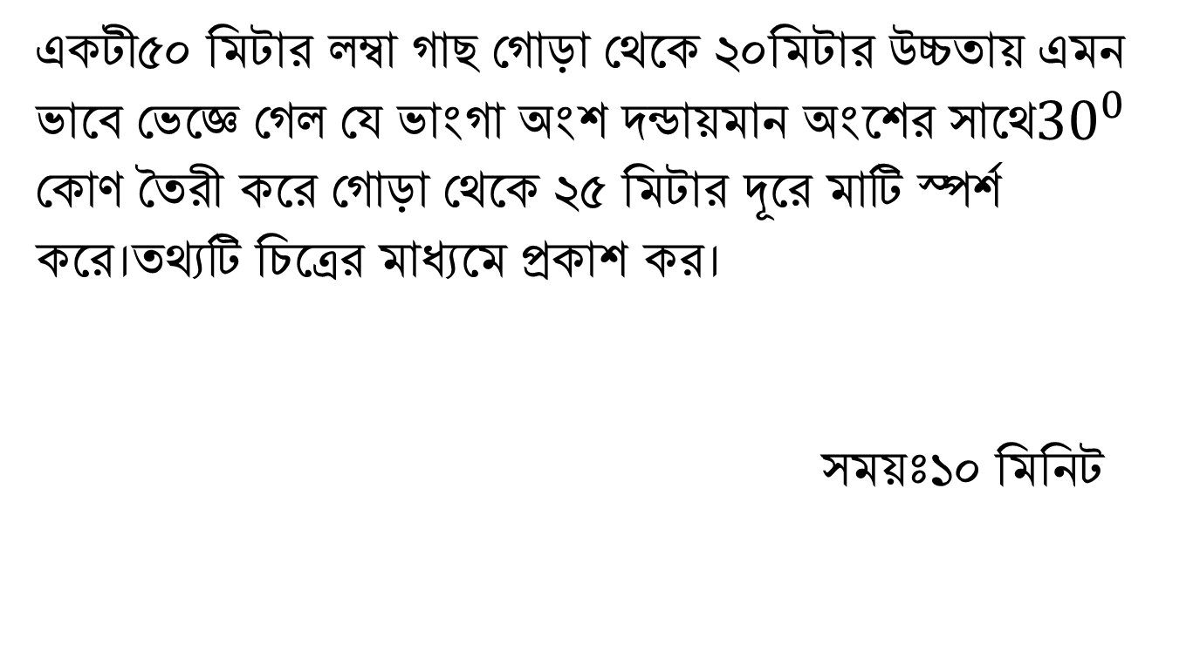
জোড়ায় কাজ
একটী৫০ মিটার লম্বা গাছ গোড়া থেকে ২০মিটার উচ্চতায় এমন ভাবে ভেজ্ঞে গেল যে ভাংগা অংশ দন্ডায়মান অংশের সাথে${30}^{0}$ কোণ তৈরী করে গোড়া থেকে ২৫ মিটার দূরে মাটি স্পর্শ করে।তথ্যটি চিত্রের মাধ্যমে প্রকাশ কর। সময়ঃ১০ মিনিট

Slide 13
মূল্যায়ণ
উন্নতি কোণ ও অবণতি কোণ কোথায় তৈরী হয়?
উন্নতি কোণ ও অবণতি কোণের মধ্যে সর্ম্পক কী?

Slide 14

বাড়ির কাজ
মাটি থেকে ৬০ মিটার উচুতে একটি হেলিকপ্টার থেকে ১২৩মিটার এবং ৪৫৬মিটার দূরের দুইটি কিলোমিটার পোষ্টের অবণতি কোণ যথাক্রমে ${60}^{0}$ও${45}^{0}$ হলে চিত্রের মাধ্যমে তথ্যটি প্রকাশ কর।

Slide 15

ধন্যবাদ

